Slide 1
최종 발표 – Tube Talk
팀장 20141273 주재민
20140662 손애선
20140739 안선영
20141303 최다슬

Slide 2
01
Team introduction
02
System architecture
Index
03
Improvement
04
Challenge
05
Demo

Slide 3



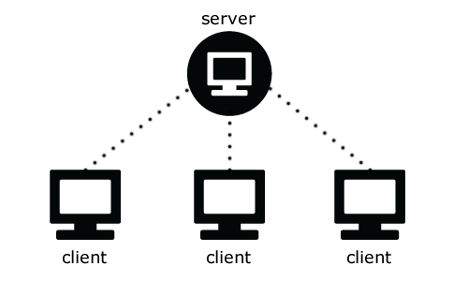
01
Team introduction
손애선
최다슬
주재민
안선영
안선영

Slide 4
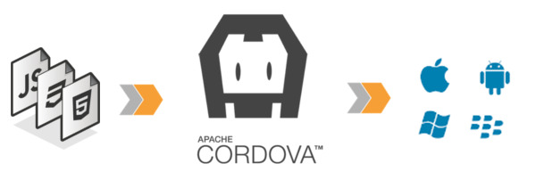
02
System architecture

Slide 5
03
Improvement
UI optimization
로그인 및 회원가입 화면
채팅방 화면 및 추가 메뉴 화면
접속자 리스트와 설정 메뉴 화면

Slide 6
03
Improvement
UI optimization
- 모바일 화면에 최적화된 말풍선 및 채팅방 화면
- 모바일에서 사용 가능한 기능을 위한 추가 메뉴
- 소리/진동 알림 설정을 할 수 있는 설정 화면

Slide 7
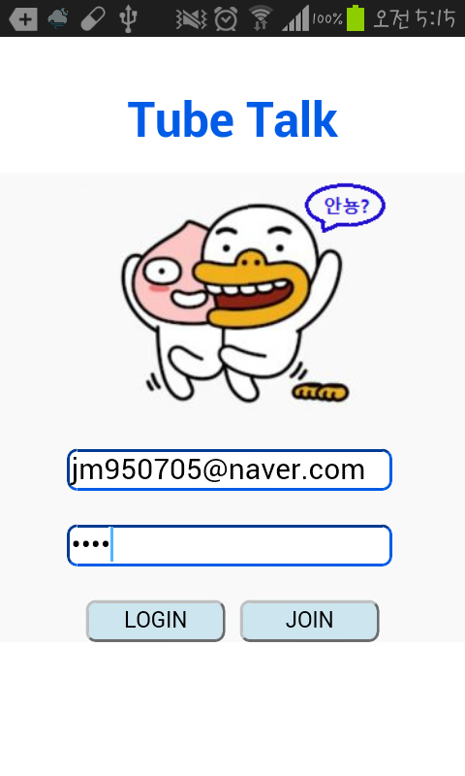
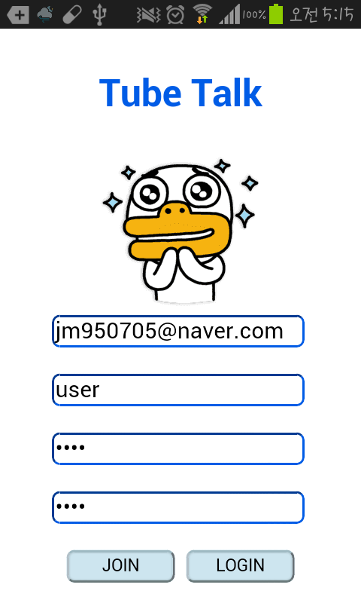
03
Improvement
로그인 및 회원가입 화면

Slide 8
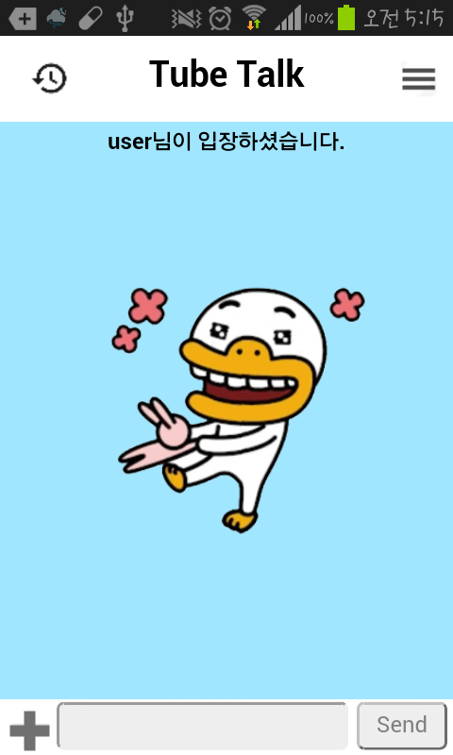
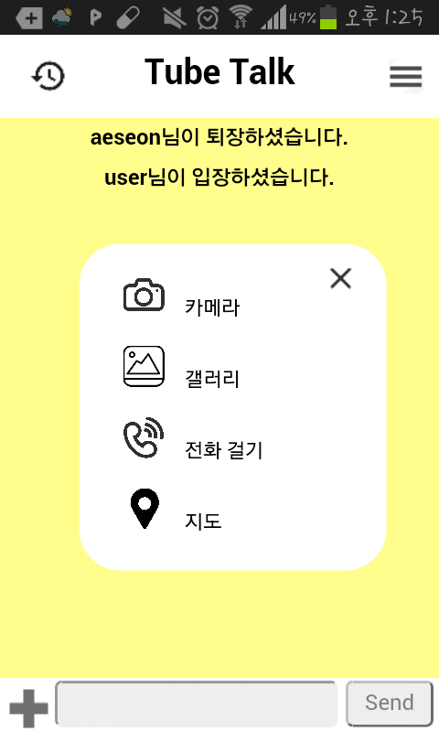
03
Improvement
채팅방 화면 및 추가 메뉴 화면

Slide 9
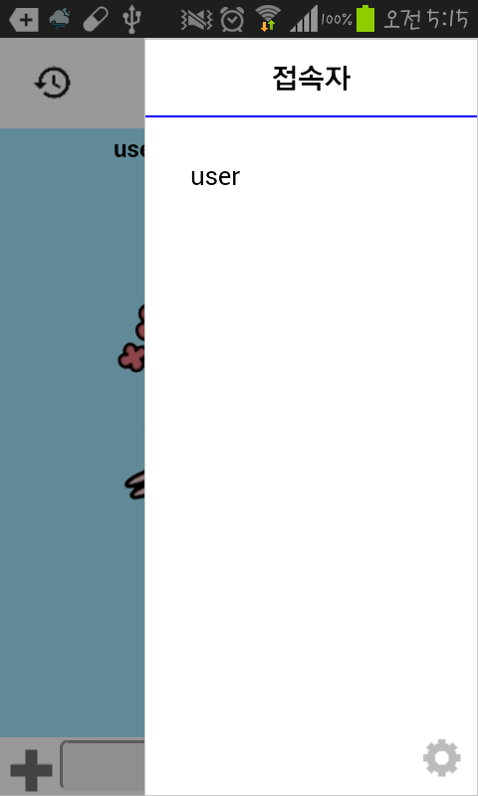
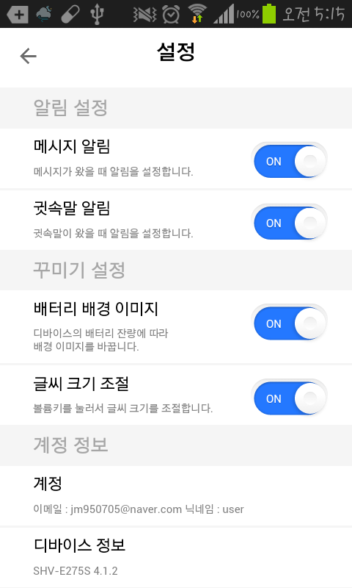
03
Improvement
접속자 리스트와 설정 메뉴 화면

Slide 10
04
Challenge
Call
Camera
Battery Status
Device informations
Events
Geolocation
Media & Vibration

Slide 11
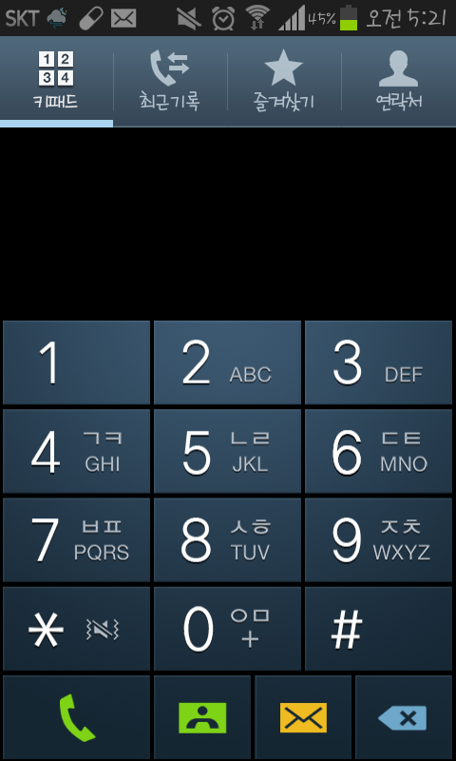
04
Challenge - Call
전화 걸기

Slide 12
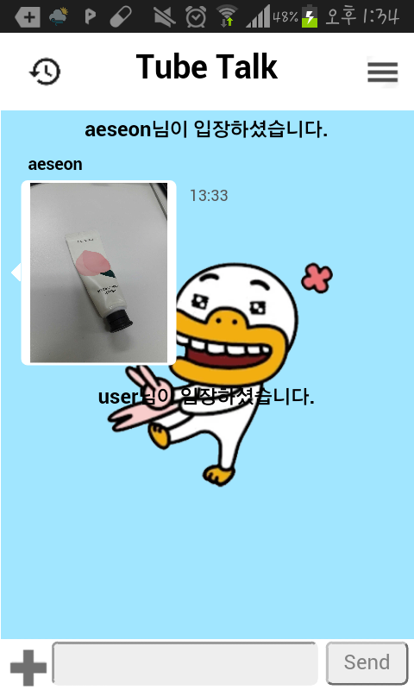
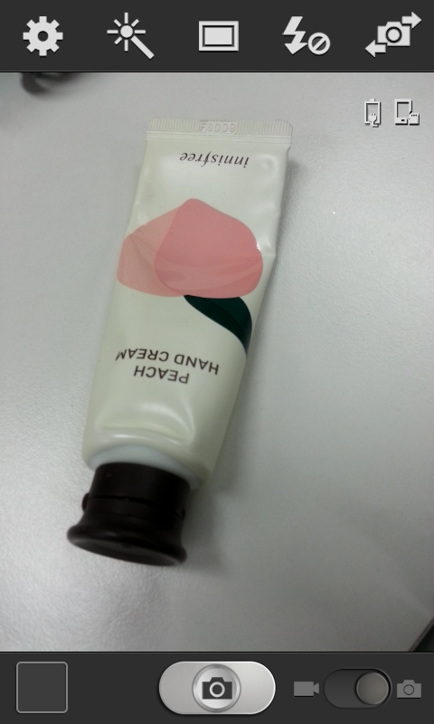
04
Challenge - Call
사진 전송

Slide 13
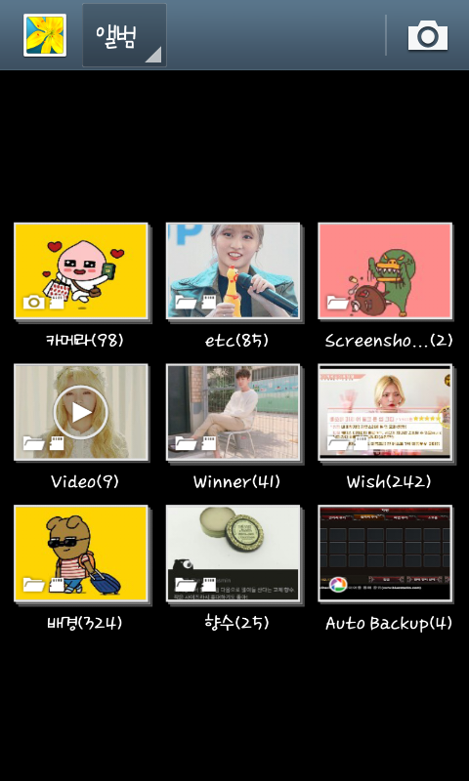
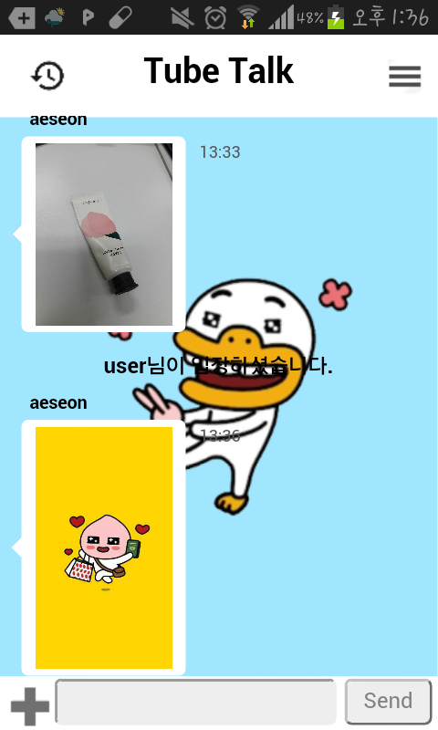
04
Challenge - Call
사진 전송
사진 전송

Slide 14
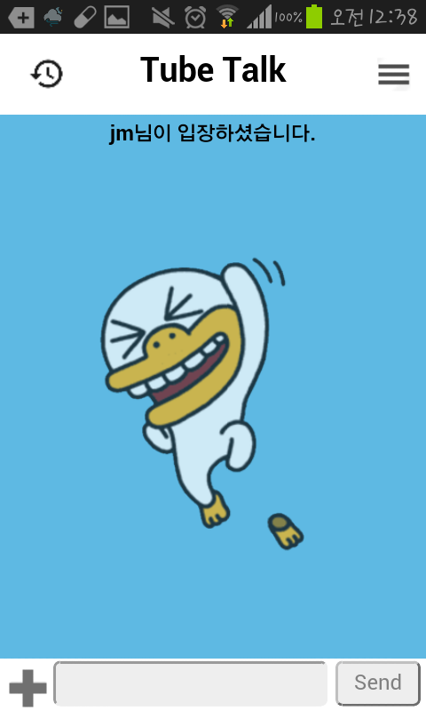
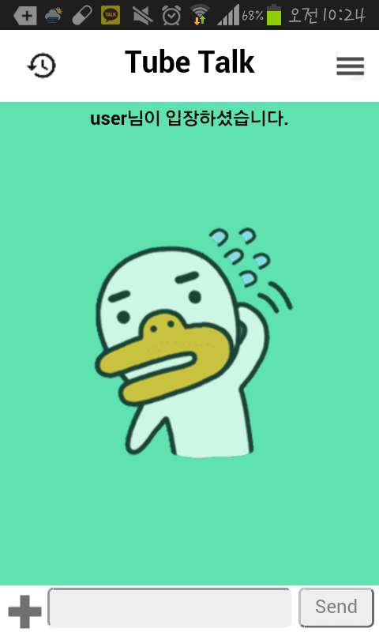
04
Challenge - Battery Status
battery 사용 경고 알림
80%~100%
50%~80%

Slide 15
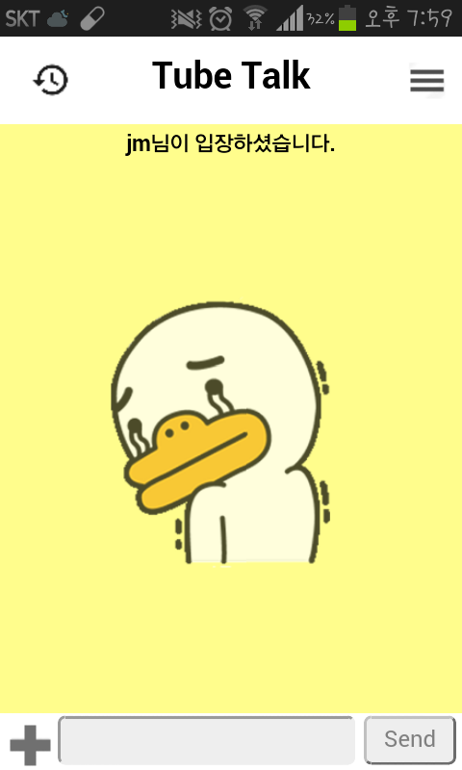
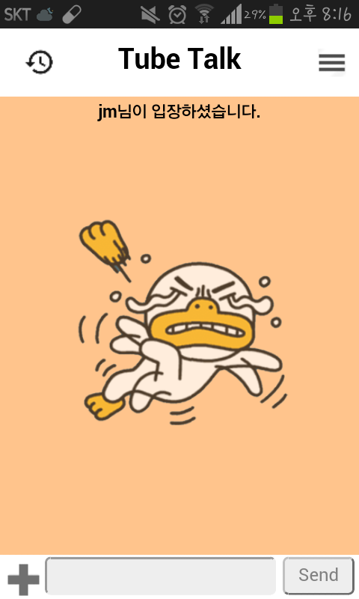
04
Challenge - Battery Status
battery 사용 경고 알림
30%~50%
15%~30%

Slide 16
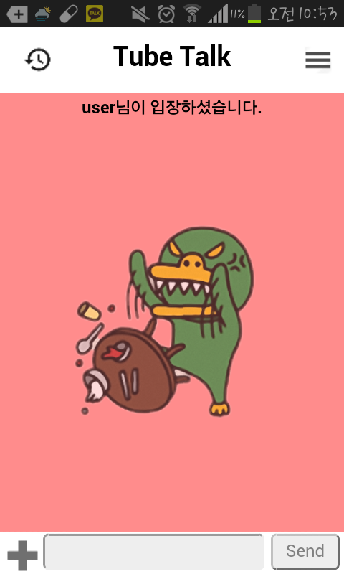
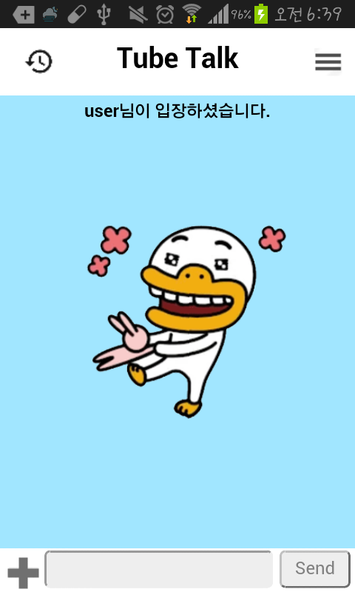
04
Challenge - Battery Status
battery 사용 경고 알림
0%~15%
충전 중

Slide 17
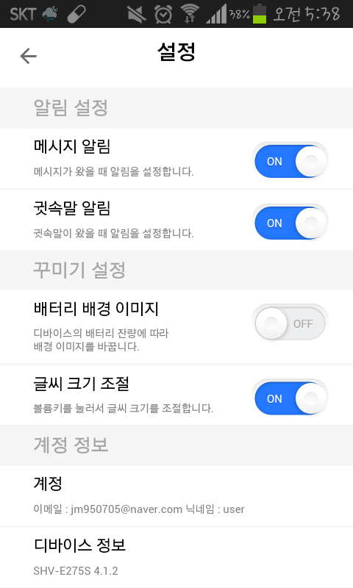
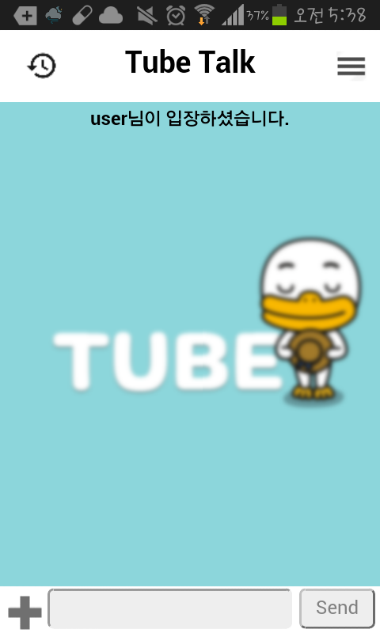
04
Challenge - Battery Status
battery 사용 경고 알림

Slide 18
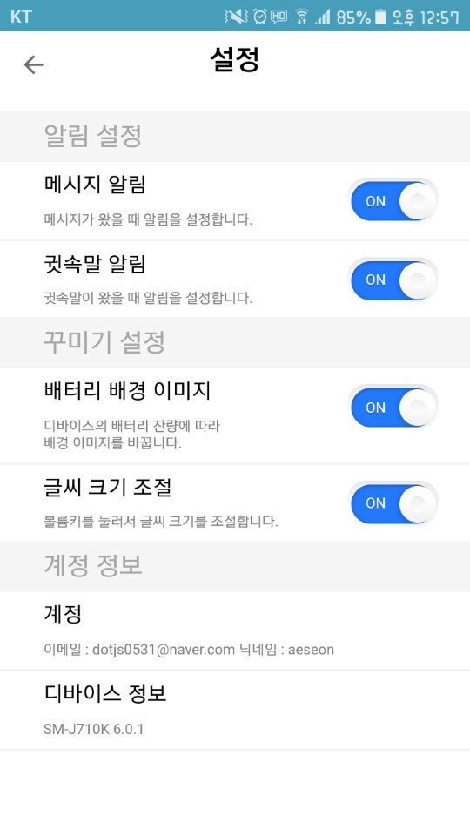
04
Challenge - Device informations
디바이스 정보 가져오기

Slide 19
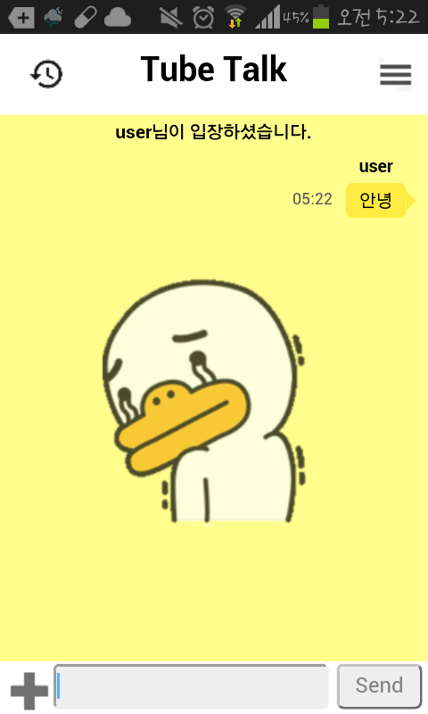
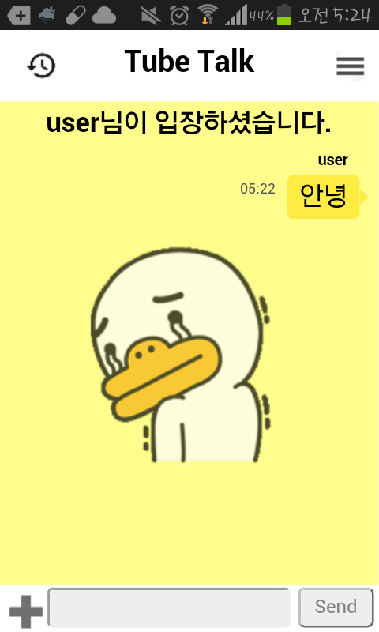
04
Challenge - Events
볼륨 버튼으로 글씨 크기 조절

Slide 20
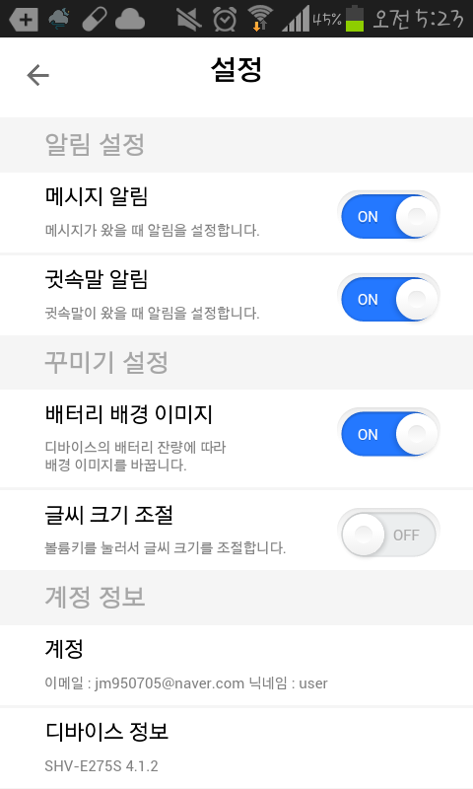
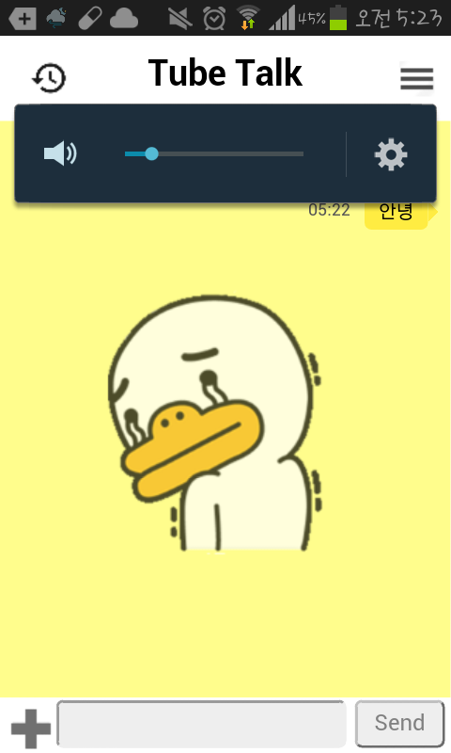
04
Challenge - Events
볼륨 버튼으로 글씨 크기 조절

Slide 21
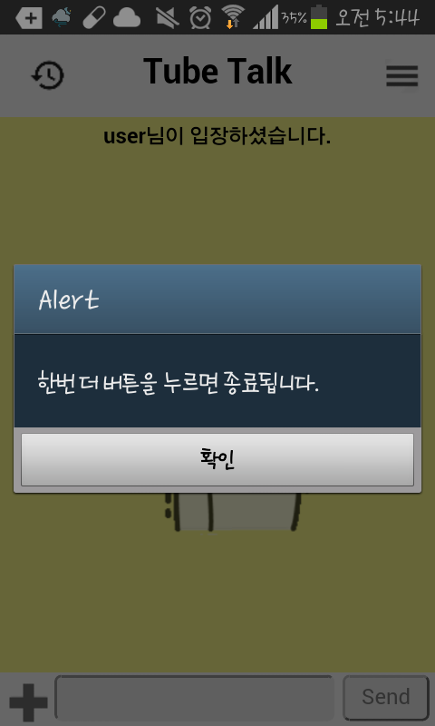
04
Challenge - Events
Back 버튼으로 종료 (Android)

Slide 22
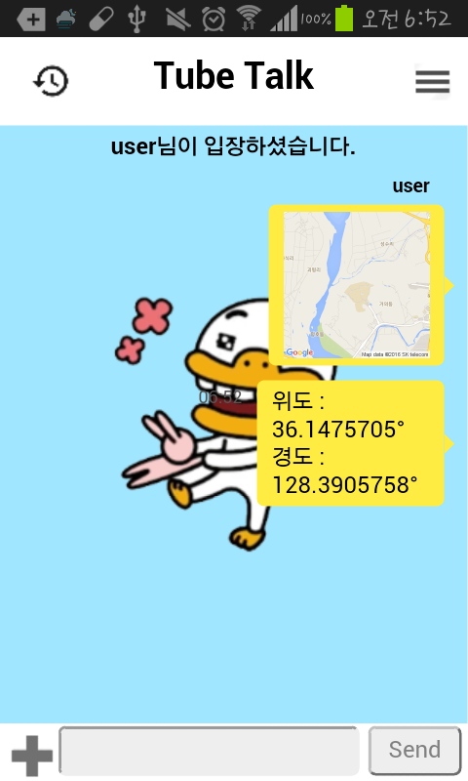
04
Challenge - Geolocation
본인 위치 지도로 보내기

Slide 23
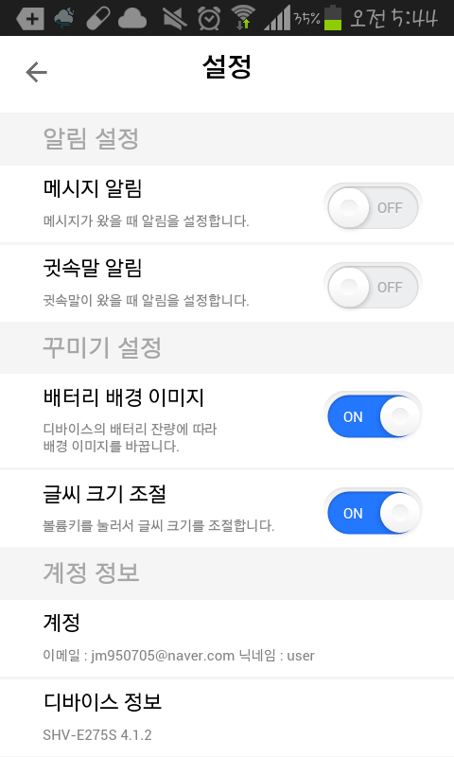
04
Challenge - Media & Vibration
접속, 메시지, 귓속말 알림

Slide 24
05
Demo
시연

Slide 25
QnA
컴퓨터공학프로젝트

